Slide 1
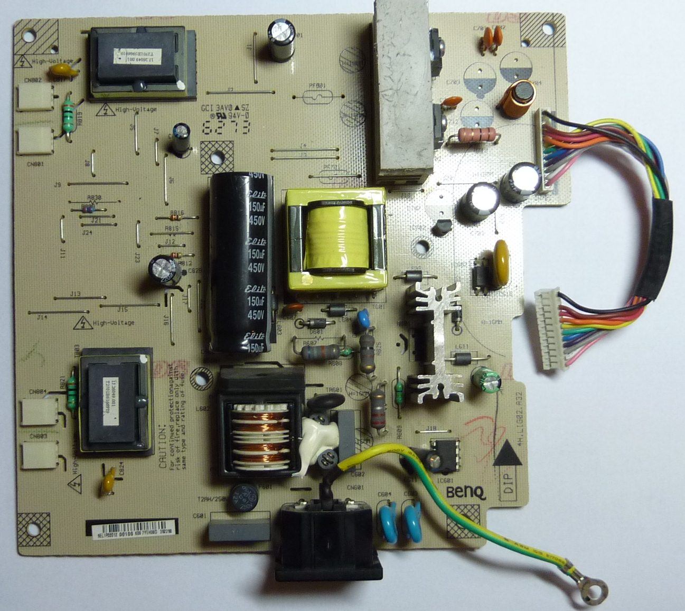
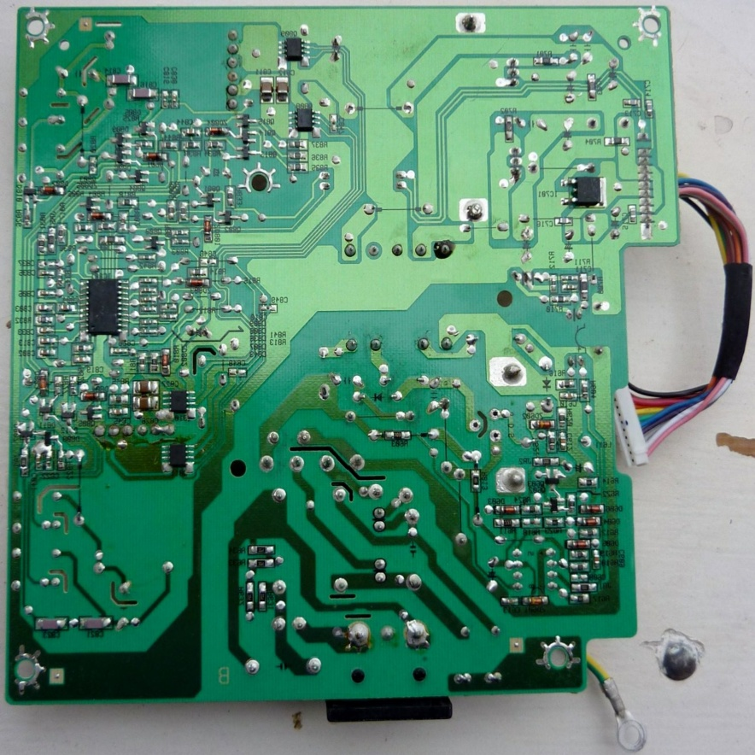
Deska obsahující m.j. zdroj pro napájení obvodů na jiných deskách zdravotnického elektrického přístroje. Černě ohraničená oblast je primární síťový zdroj (bez transformátoru, čili žádný oddělovací prvek). Obsahuje síťovou přívodku, odrušovací tlumivku, dvojčinný diodový Greatzův usměrňovač, velký filtrační kondenzátor 100 mikroF a obvody na přeměnu získaného ss napětí na střídavé o frekvenci cca 40 kHz. Zbytek desky obsahuje obvody pro odvozování různých napájecích napětí. Na pravém obrázku je na spojových drahách zřetelné, že primární zdroj je „ostrovem“ odděleným od zbytku desky. Energie z tohoto zdroje je přenášena do upravovacích obvodů feritovým transformátorem na frekvenci
40 kHz (ve směru červené šipky mířící vzhůru). Úroveň napájecích napětí je udržována na žádané hodnotě zpětnou vazbou realizovanou optovazebníkem (červená šipka směřující dolů). To jsou jediná a malokapacitní propojení mezi primárním síťovým zdrojem a zbytkem elektroniky.

